Slide 1
Mitä tietoa pitäisi koota ja hyödyntää lääkehoidon optimaalisen ja yhdenvertaisen toteutuksen tarpeisiin?
Piia Rannanheimo
Johtava asiantuntija, tieto- ja kehittämispalvelut yksikkö
29.11.2022
Notes:
14:45 – 15:30: Piia ja Tiina
15:30 – 15:50: yhteinen keskustelu aiheesta

Slide 2
Missä on lääkehoitojen ja lääkkeiden käytön seurannan ja arvioinnin kannalta tärkeää dataa?
Kanta
Valtakunnalliset
rekisterit
Operatiiviset järjestelmät
Muita keskeisiä
Reseptikeskus
Potilastiedon arkisto
Kansalliset laaturekisterit (kehitteillä)
Sairausvakuutuksesta korvattavat lääketoimitukset
Erityiskorvausoikeuksien aineisto
Perustoimeentulotuki (maksusitoumukset)
Hilmo/avoHilmo
Syöpärekisteri
Tukkumyyntirekisteri
Haittavaikutusrekisteri
Erityisluparekisteri
Rokoterekisteri
Asiakas- ja potilastieto-järjestelmät
Apteekkitietojärjestelmät
Sähköiset laatujärjestelmät
Genomidata
Biopankit
Valvontarekisterit
Vaaratapahtuma-aineistot
Saatavuushäiriöt
Varastosaldot
RAI-järjestelmä
PERFECT-hanke
Muokattu lähteestä Rannanheimo & Jauhonen 2018
Notes:
https://julkaisut.valtioneuvosto.fi/bitstream/handle/10024/161167/STM_Rap_44_2018_Mihin_reaalimaailman_dataa_tarvitaan.pdf?sequence=1&isAllowed=y

Slide 3
Data jalostuu tietoon perustuvaksi toiminnaksi yhteistyön ja monipuolisen osaamisen avulla
Tietoon perustuva toiminta
Osaaminen
Informaatio / tieto
Data

Slide 4



Informaatio-ohjaus on yksi keino vaikuttaa lääkehoidon toimijoihin ja lääkkeiden käyttäjiin
INFOR-MAATIO-OHJAUS
KANSAL-
LINEN TASO
ALUEET JA
ORGANI-
SAATIOT
ASUKKAAT JA AMMATTILAISET

Slide 5
Seurannalla, arvioinnilla ja ohjauksella pyritään vaikuttamaan…
VAIKUTTAVUUS
…rationaalisen lääkehoidon toteutumiseen
VARAUTU-MINEN JA
SAATAVUUS
TURVALLISUUS
INFOR-MAATIO-OHJAUS
ALUEET JA
ORGANI-
SAATIOT
KANSAL-
LINEN
YHDEN-VERTAISUUS
TALOUDEL-LISUUS
ASUKKAAT JA AMMATTILAISET
LAATU

Slide 6
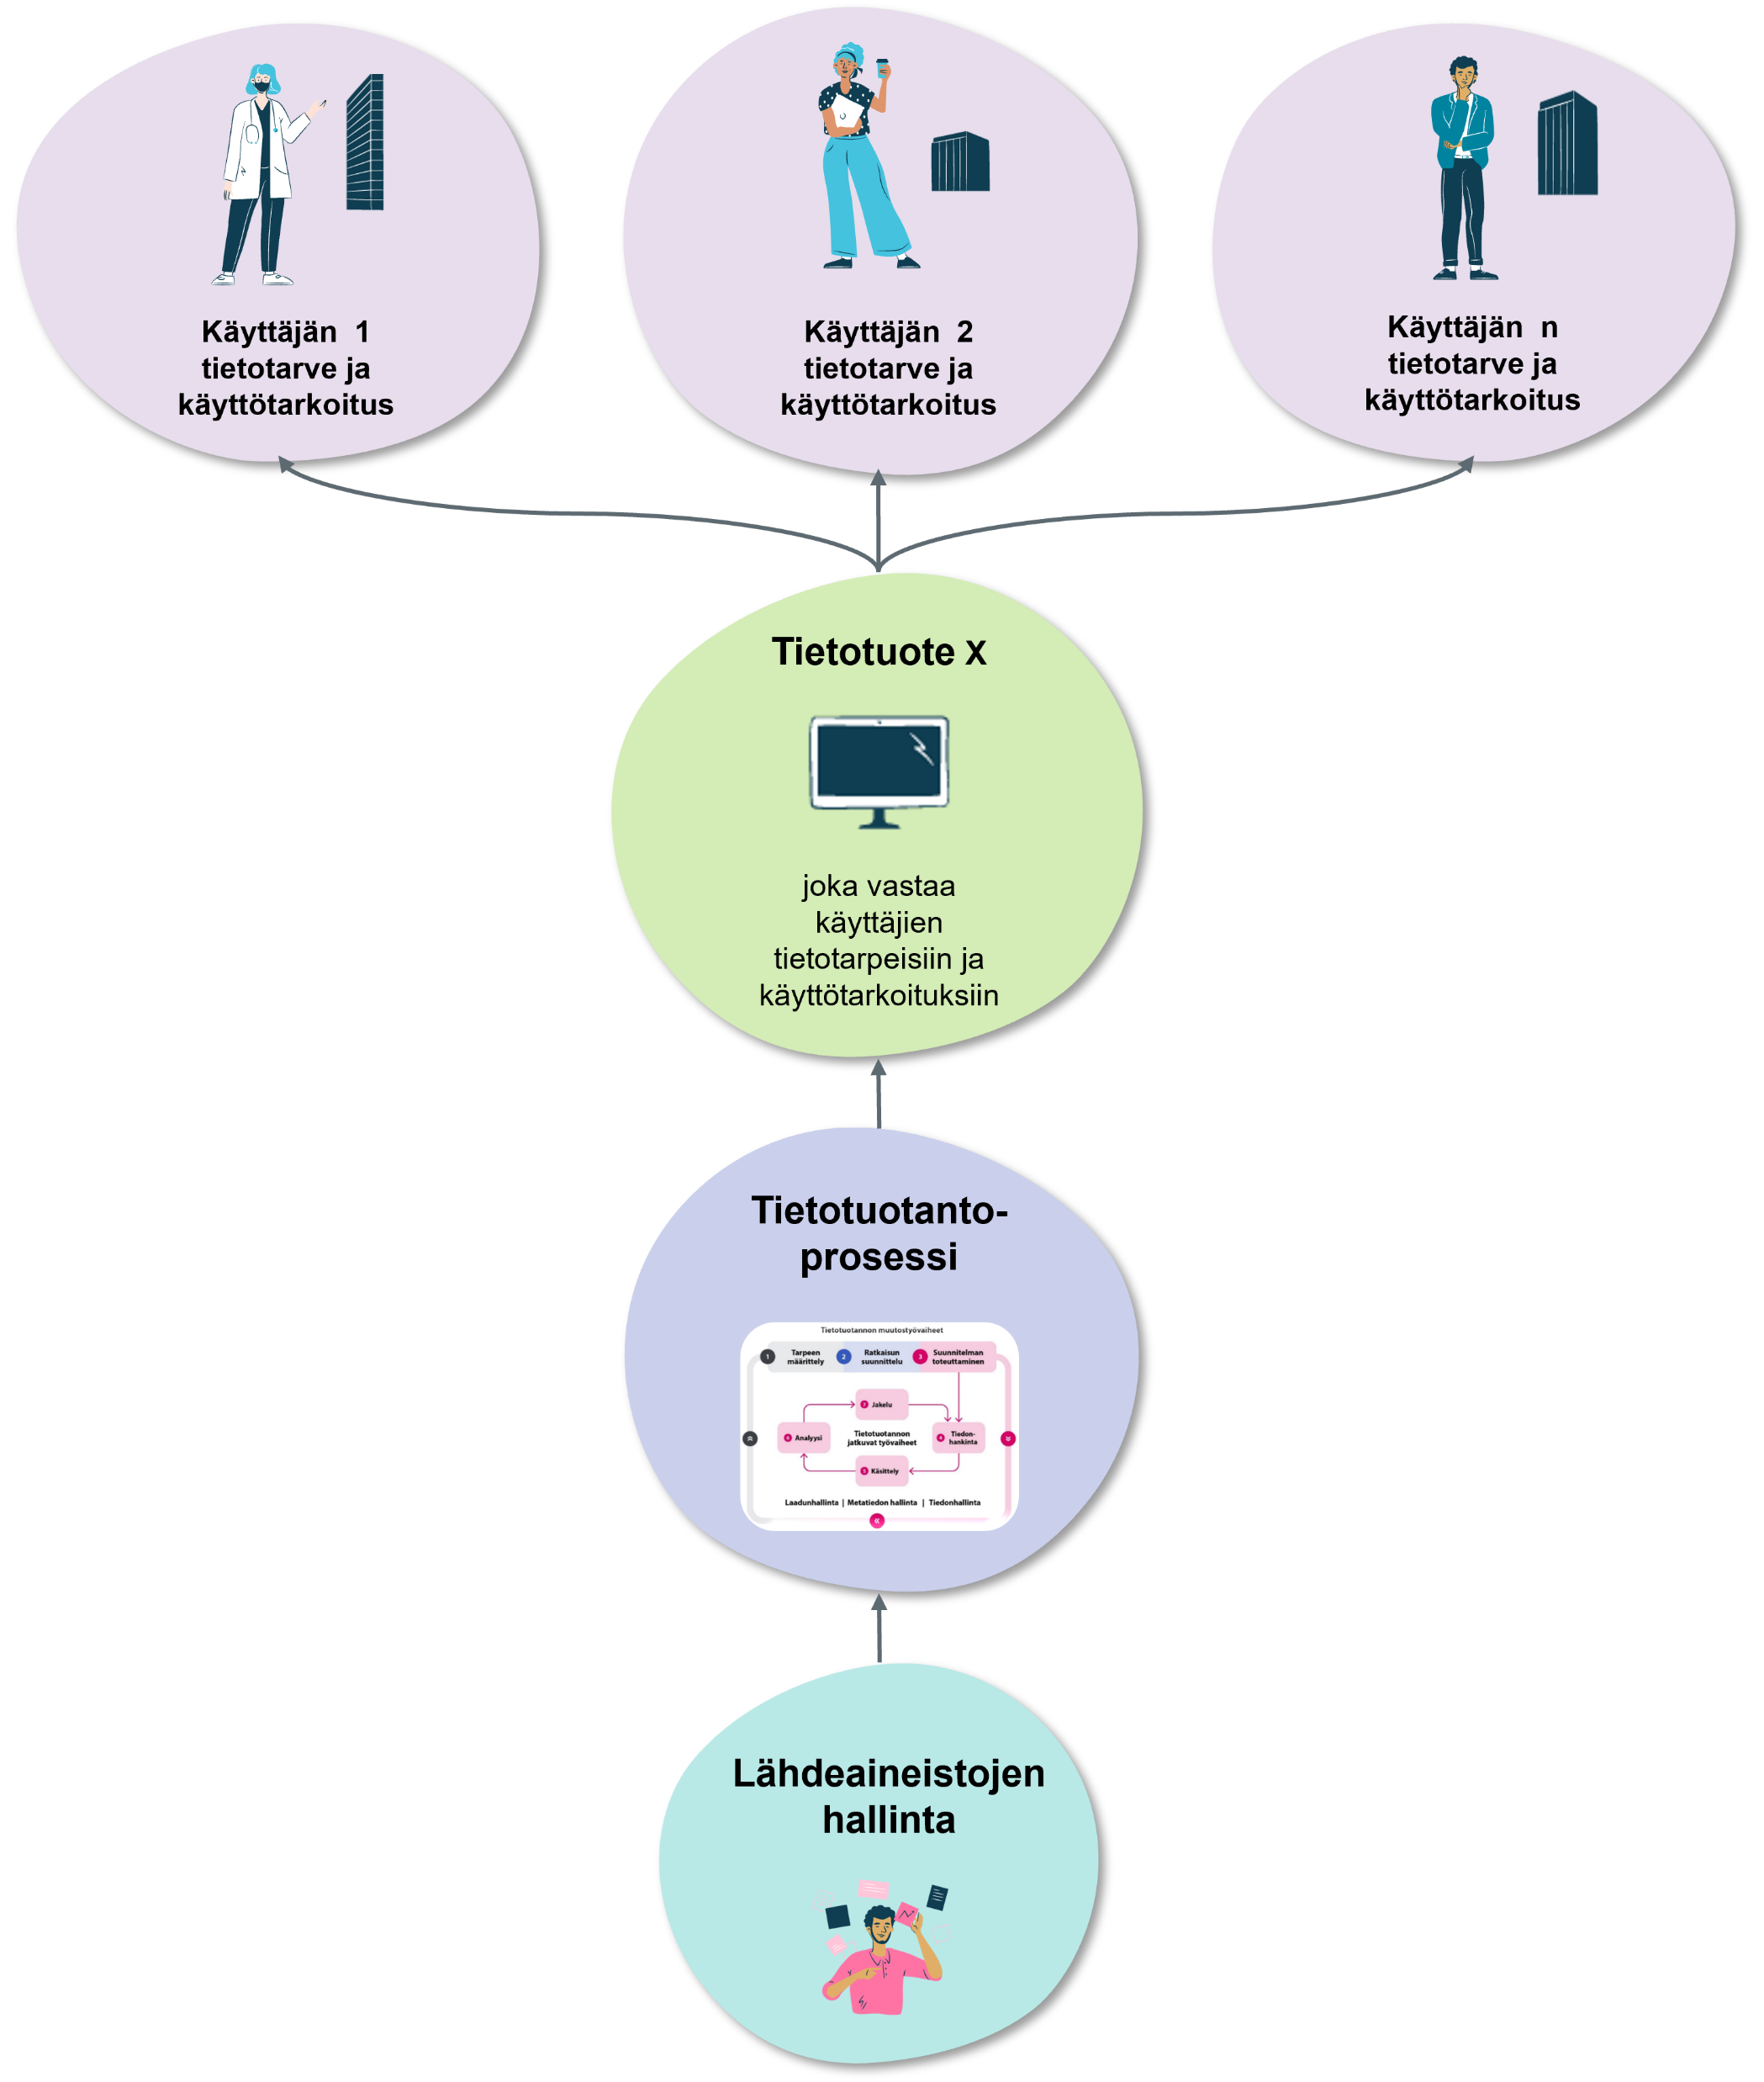
Tietotuotanto ja tiedon hyödyntäminen koostuu monista vaiheista
Tiedon käyttäjä esim. kansallisessa virastossa, hyvinvointialueella tai organisaatiossa.
Tilasto
Sovellus,
Raportti, selvitys,
Tutkimusjulkaisu
Tilastotyyppinen tietotuotanto
Monimutkaisempi tietotuotanto
Kanta, valtakunnalliset rekisterit, operatiiviset järjestelmät, muut

Slide 7
Esimerkkejä tietotuotteista: KUVA-mittarit ja vähimmäistietosisällöt
Sosiaali- ja terveydenhuollon kustannusvaikuttavuusmittariston (KUVA) kokonaisuus tukee sosiaali- ja terveydenhuollon järjestämisen ohjausta ja johtamista.
Vähimmäistietosisältöä kehitetään mm. hyvinvointialueiden oman tietojohtamisen tarpeisiin.
Tavoitteena on, että KUVA-mittaristo ja hyvinvointialueiden vähimmäistietosisällön perusteella kerättävät tiedot ovat keskenään yhteensopivia ja toisiaan täydentäviä.
Lähde: https://thl.fi/fi/web/sote-uudistus/sote-arviointi-ja-tietopohja/kuva-mittaristo

Slide 8
Lääkehoitoon liittyvät KUVA-mittarit
Erityiskorvattaviin lääkkeisiin tietyn sairauden vuoksi oikeutetut, ikävakioitu väestöosuus (%)
  Lukuisia eri korvausoikeuksia (esim. Chronin tauti, astma, diabetes, epilepsia)
Erityiskorvattaviin lääkkeisiin oikeutettuja, % väestöstä
Korvattujen lääkkeiden kustannukset, euroa / asukas
Monilääkittyjen (korvatut ja ei-korvatut reseptilääkkeet) 75 vuotta täyttäneiden osuus, % vastaavan ikäisestä väestöstä
Vältettäviä lääkkeitä (korvattavat ja ei-korvattavat reseptilääkkeet) hankkineet 75 vuotta täyttäneet, % vastaavan ikäisestä väestöstä.
Lähde: sotekuva.fi

Slide 9
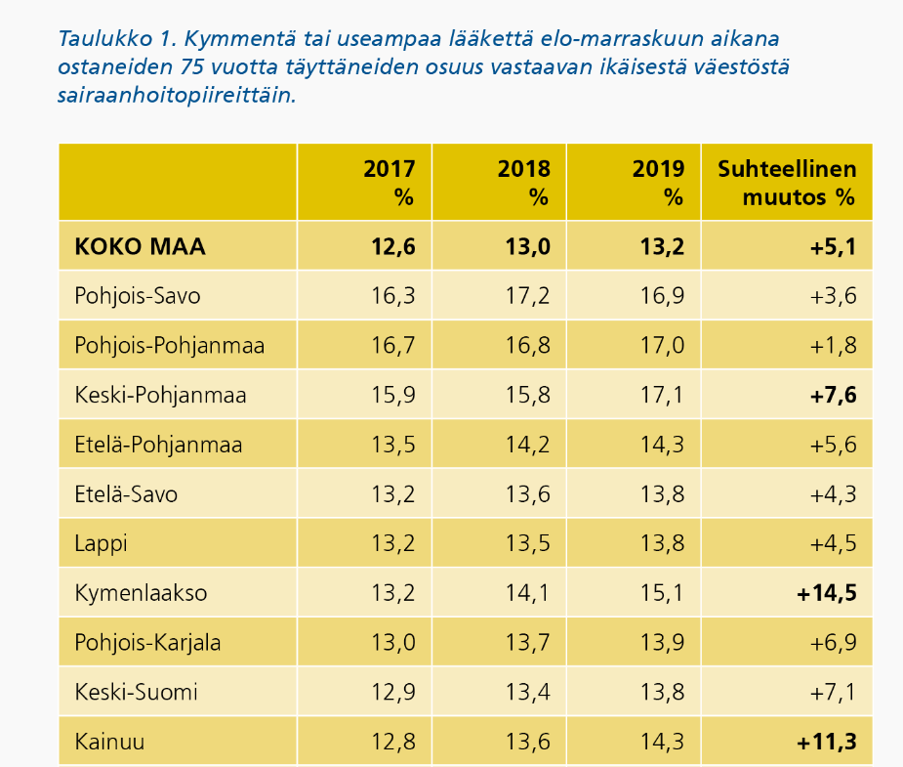
Monilääkitys iäkkäillä
https://sic.fimea.fi/arkisto/2020/3_2020/palstat-/monilaakitys-ja-laakekustannukset-kasvussa-iakkailla

Slide 10
Lääkehoitoon liittyvät vähimmäistietosisällöt
Sosiaali- ja terveydenhuollon tarve (2§)
  Kansaneläkelaitoksen korvaamien lääkkeiden kustannukset
Tehdyt toimet sosiaali- ja terveydenhuollossa (6§)
  tuhkarokko-, vihurirokko- ja sikotautirokotuskattavuus eli MPR-rokotteen 1. annoksen kattavuus
Lähde: LUONNOS Sosiaali- ja terveysministeriön asetus vähimmäistietosisällöstä

Slide 11

Lääkehoitoon liittyviä nykytilan haasteita
VAIKUTTAVUUS, TURVALLISUUS JA LAATU
Lääkkeen käyttäjän kokonaislääkityksen hallinta
Lääkitysturvallisuus lääkehoitoprosessin eri vaiheissa
Puutteet lääkitysturvallisuutta ja lääkehoidon kokonaisuutta tukevissa digitaalisissa työkaluissa ja toimintamalleissa
Hoitoon sitoutumisen puutteet
YHTEENTOIMIVA OHJAUS
Alueellisten ja kansallisten ohjaus ja valvonta rakenteiden kehittäminen edistämään yhteistyötä ja rationaalisen lääkehoidon toteutumista
TAVOITTEENA
RATIONAALINEN LÄÄKEHOITO
Oikea aikainen ja sopiva lääkitys
SAATAVUUS JA HUOLTOVARMUUS
yleistyneiden saatavuushäiriöiden hallinta ja katkeamattomaan lääkehoidon varmistaminen
Tiedon virtauksen ongelmat
TALOUDELLISUUS
Kestävän julkisen rahoituksen hallinta
Monikanavarahoituksesta johtuva osaoptimointi
Uusien lääkkeiden käyttöönotto hinnalla, johon potilailla ja yhteiskunnalla on varaa
Lääkkeiden käyttäjien korkea maksuosuus
Biosimilaarien käyttöönoton vähäisyys ja hintakilpailun toimivuus
YHDENVERTAISUUS
Erot uusien hoitojen käyttöönotossa ja käytön optimoinnissa alueittain ja jakelun kanavan mukaan
Erilaiset määrämiskäytännöt

Slide 12


Vertailevatko hyvinvointialueiden johtajat myös keskeisiä lääkehoidon ja lääkehuollon tietoja?
Onko iäkkäiden lääkehoito alueellamme tarkoituksen-mukaista? Kuinka paljon meillä on tarvittavaa kliinisen farmasian osaamista?
Kuinka paljon meidän alueella käytetään verkkoapteekki-palveluita?
Kuinka paljon teillä käytetään rahaa lääkehoitoihin?
Miten teillä seurataan ja arvioidaan lääkehoitojen vaikuttavuutta?
Määrätäänkö teillä lääkkeitä hintatietoisesti? Miltä näyttää biologisten lääkkeiden, esimerkiksi insuliinien, kulutus?
Miten lääkehuolto on teillä järjestetty? Miten yhteistyö muun soten kanssa sujuu?
Käytetäänkö meillä mikrobilääkkeitä vastuullisesti?
Millainen on lääkitysturva-toimintamme laatu?
Millaiset rakenteet teillä on lääkehoidon ohjaukseen?
Mistä alueiden väliset erot johtuvat? Mihin asioihin on tärkeää vaikuttaa?
Onko katkeamaton lääkehoito ja lääkkeiden käytön taloudellisuus huomioitu teidän hoito- ja palveluketjukuvauksissa?
Hyvinvointialueen A johtaja
Hyvinvointialueen B johtaja

Slide 13

13
STM on antanut Fimealle toimeksiannon, jonka tavoite on laatia toimintamalliehdotus ja tiekartta dataperusteisen toiminnan tehostamiseksi, mahdollistamiseksi ja selkeyttämiseksi lääkehoitoon ja lääkkeiden käyttöön liittyvissä keskeisissä käyttötapauksissa.
Selvitys tullaan toteuttamaan laajassa yhteistyössä sidosryhmien kanssa sekä muita virastoja ja laitoksia osallistaen.
Selvitystiimin kokoonpano on
Piia Rannanheimo, johtava asiantuntija
Milja Piispanen, projektipäällikkö
Sanna Saarinen, tietopalvelukoordinaattori
Minttu Kokko, tutkija

Slide 14
Apukysymyksiä
Minkälaisiin lääkehoidon ja lääkkeiden käytön haasteisiin pitäisi vaikuttaa erilaisten indikaattori, mittari ja tilastotietojen avulla?
Miten lääkkeiden käyttäjien näkökulmat parhaiten huomioidaan tietotuotannossa ja tiedon hyödyntämisessä?
Tunnistatteko tilanteita, joissa potilas- ja asiakastietojen ei pitäisi käyttää rationaalisen lääkehoidon ohjauksessa?

Slide 15
Kiitos.

